Slide 1
SPID
Présentation technico-fonctionnelle de la technologie EID SPID (Système de Production d’Interfaces Dynamiques)

Slide 2
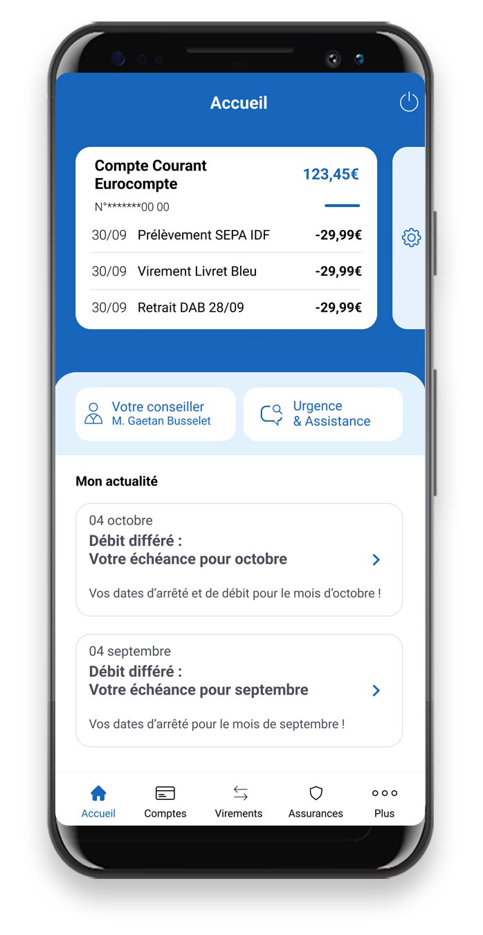
Introduction
Pourquoi s’intéresser au développement mobile ?
Périmètre privilégié pour communiquer facilement avec ses clients
3,6 h / jour en moyenne en France en 2022
Pour EI, plus de 70 % des sollicitations numériques des clients se font via l’application mobile
Le Smartphone représente désormais un vecteur sécurisé d’opération
Validation des paiements demandée sur smartphone
Paiement possible par smartphone

Slide 3
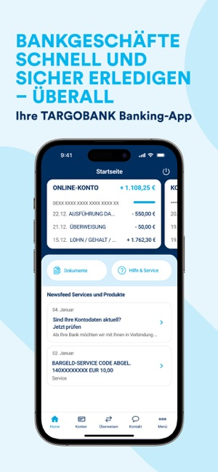
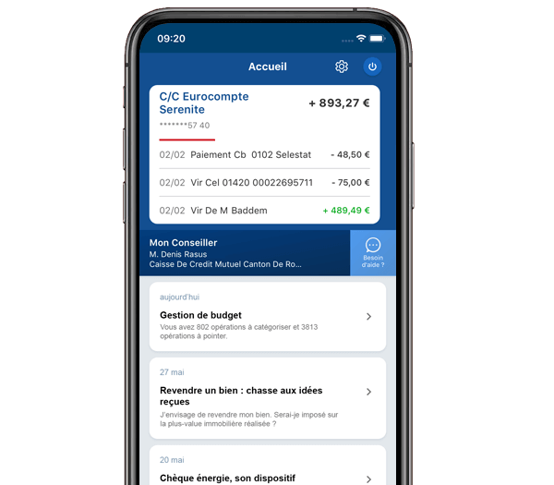
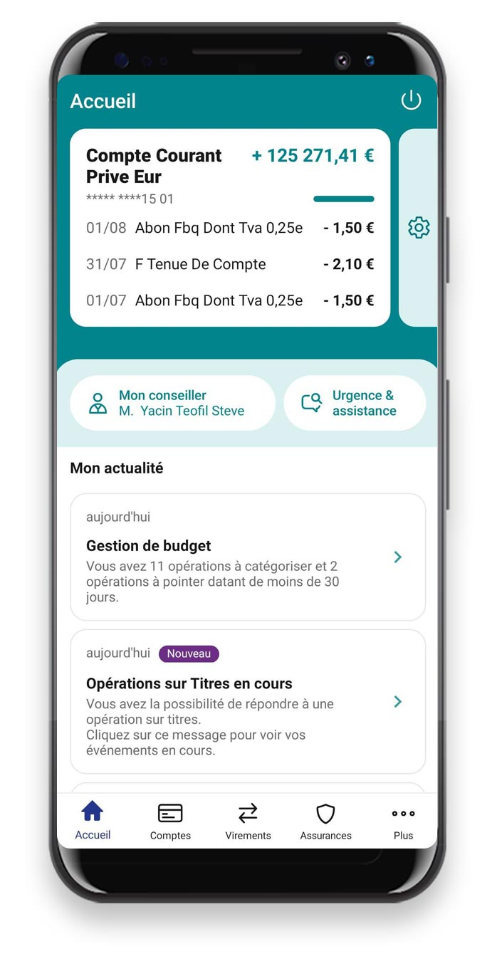
Introduction
Quel part de marché pour EI ?
Le domaine bancaire: CM, Cofidis, CIC, TargoBank, Floa, etc

Slide 4
Introduction
Quel part de marché pour EI ?
Le domaine bancaire: CM, Cofidis, CIC, TargoBank, Floa, etc
Le secteur logistique: GID, Inventaire embarqué et d’autres
Le secteur de la presse: DNA, L’Alsace, etc

Slide 5
Introduction
Quelles sont les spécificités du développement mobile ?
2 grandes plateformes
Android (liberté et innovation)
iOS (stabilité et sécurité)
Un environnement d’exécution unique
Accès à des composants hardware (caméra, capteur de température, gyroscope, accéléromètre, etc)
De multiples moyens de communication
Des contextes différents (batterie, réseau)
Dominé par l’UI (User Experience First)
Le mobile, c’est avant tout l’extension de notre cerveau désormais

Slide 6




Introduction
Quelles sont les spécificités du développement mobile ?
3 grandes technologies s’affrontent
Natives (plus de liberté et de fonctionnalités disponibles: hors connexion, accès aux éléments hardware)
Hybrides (un seul code source pour 2 OS)
PWA (un seul site internet responsive pour toutes plateformes)

Slide 7
Pourquoi SPID?
Système de Production d'Interfaces Dynamiques
Framework propriétaire EID
Meilleure vision et contrôle lors de déploiement
Mise en place de normes
Code source commun
Un seul code pour Android et IOS
Composants identiques pour les nombreuses applications
Ouvert aux développeurs devbooster sans passer par une nouvelle formation

Slide 8
Pourquoi PAS SPID?
Framework propriétaire EID
Peu de documentation
Peu de collaborateurs sont des experts
La documentation n’est jamais à jour et les comportements se font très instables
Basé sur une communication client-serveur
Pas de mode hors connexion
Utilisation des composants hardwares très limitée
Basé sur un projet DevBooster
Impossible de faire appel à des composants hardwares ou à des fonctionnalités natives

Slide 9

Sommaire
01
Le fonctionnement
02
Les prérequis
03
Les spécificités
04
Outils d’aides
05
En bref

Slide 10
01
Le fonctionnement

Slide 11
Devbooster pour mobile
Version actuelle: 23.200
Impacts majeurs sur la partie Xaml de la techno
Bibliothèque dédiée aux composants SPID: Voir lien
Identique ou presque pour les partie C# et DTO du Framework
Notes:
Petit TP:
Naviguer dans PACMAN
Voir le lien DDOC

Slide 12



SPID
Système de Production d'Interfaces Dynamiques
C’est un protocole qui permet de décrire à la fois la structure d’une IHM et les données qu’elle permet de présenter.
Les données sont échangées au format JSON et interprétées par un client (l’application)
Requête HTTP
Application Devbooster .NET classique
Interprétation JSON
Réponse JSON SPID
Notes:
Application: contient le moteur d’interprétation SPID
Contenu JSON: fabrication de l’IHM
Point important: périmètre d’action côté collab = Application Devbooster .NET

Slide 13
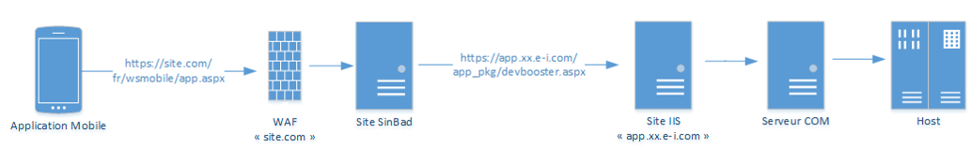
Architecture générale
DMZ

Slide 14
Architecture générale
DMZ
Passage obligatoire par le WAF: symbole de sécurité

Slide 15
Architecture générale
Configuration et accès
Application Devbooster
DMZ
Notes:
Petit TP: Capture d’écran ou en groupe si applications installées
Ouvrir GIDMOBILE
Consulter une intervention
Consulter Chuck et voir le message au format JSON associé
En profiter pour donner des explications sur Chuck et sur ce qu’il permet de faire
Consulter le PPTX SPID-environnement-developpement

Slide 16
02
Les prérequis

Slide 17
Les prérequis obligatoires
Kit Développeur EID
Installation paquets PACMAN
DEVB_SPIDCONTROLS
WEBW_SDSPIDLIB
Virtualisation sur poste activée
Demande d’installation du kit émulateur Android
Accès autorisé à MOBI: plateforme d’accès à des smartphones physiques
Accès aux applications mobiles du groupe: Voir lien
Même versions
Voir lien

Slide 18
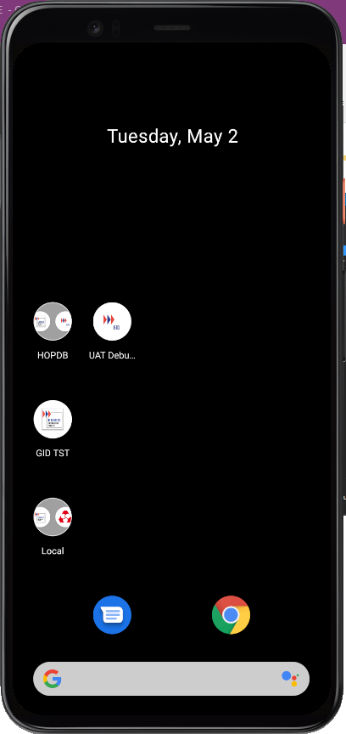
Émulateur Android
Mise en place de l'émulateur
Raccourci placé sur le bureau
Placer l’application dans la barre des tâches: Voir lien
Test uniquement sur Android
Test sur IOS possible qu’en recette
Notes:
Description lancement émulateur: ouverture d’une console + émulateur
Origine du raccourci placé dans C:\Users\$USER$\Tools\android-emulator\emulator

Slide 19
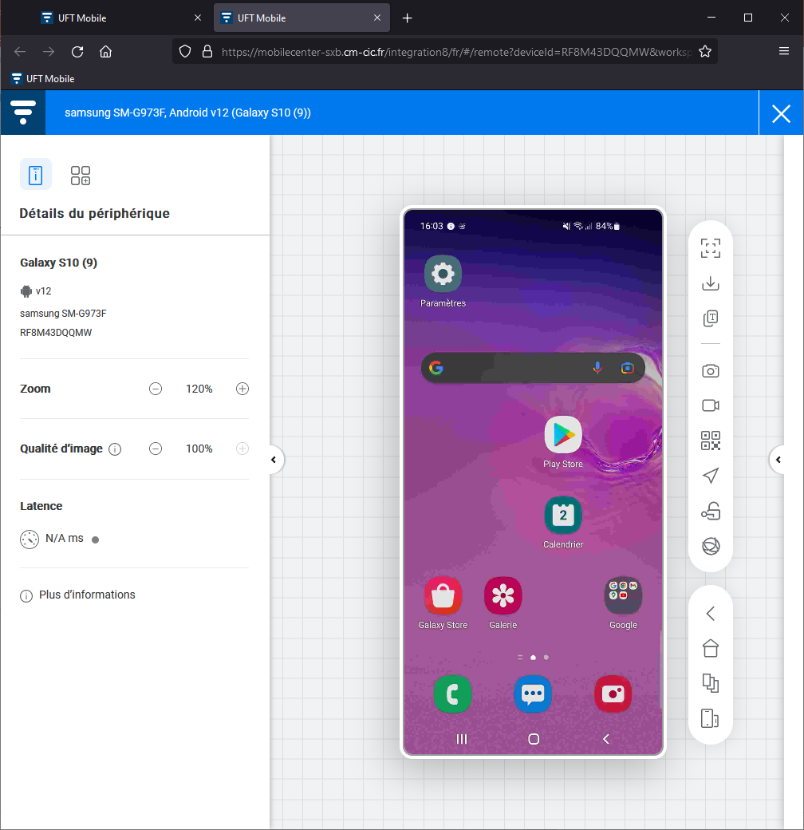
Mobile Center
Application MOBI depuis la zone express
Utilisé pour tester sur DD et DB et les différentes applications bancaires de EID
Notes:
Point important: lorsque vous allez réaliser des patchs sur les paquets, il faut bien comprendre que ce n’est pas l’application mobile qui est modifiée mais le code serveur. Donc il n’est pas nécessaire de réinstaller l’application. Vérifier bien via XMEP que l’installation a bien eu lieu sur tous les environnements.
Petit TP:
Se rendre sur MOBI et tester l’application GIDMOBILE

Slide 20
03
Les spécificités

Slide 21
Quelles spécificités par rapport au développement intranet ?
Contrairement à l’intranet, chaque page est présenté pour un seul et unique besoin en particulier.
Listing, détail, caroussel, etc
1 page = 1 besoin précis et défini
Ne pas hésiter à faire naviguer l’utilisateur à travers les pages. Il y aura beaucoup plus de navigations / soumissions que sur une application intranet
Globalement, peu d’activité

Slide 22
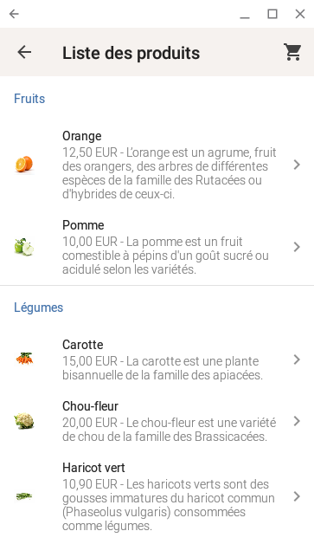

Exemple concret
Application de listing de fruits et légumes avec ajout possible: MOBILE
1 page pour la liste
1 page pour le détail
1 page pour l’ajout des fruits
1 page pour la confirmation d’ajout
INTRANET
1 seul écran avec un tableau de liste, un bouton d’ajout et une fenêtre modale (type LightBox) qui peut s’ouvrir et se fermer
Notes:
Gros TP: passer à la section Tutoriel
1 petite application à développer: Voir TP n° 1
1 page de liste de légumes
1 page de détail du légume

Slide 23
Types de pages
Il existe 10 modèles de page SPID. Les pages doivent respecter une hiérarchie stricte.
Page de carousel
Page de détail
Page de scan et de téléchargement
Page de formulaire
Page de liste
Page de menu (progressivement supprimé)
Page de gestion de notification
Page de sélection dans une liste
Page d’onglets
Page de vue web

Slide 24
Types de pages
Chaque page à des normes et une charte graphique qui lui sont propres
Stricte
Marge de manœuvre très limité
Tester et modeler
Notes:
Switcher vers le PPTX SPID-composants-XAML pour présenter la structure des pages
Rappeler les bonnes pratiques de bloc de commentaire pour se repérer facilement dans la page

Slide 25
Exemple
Tous les types de pages peuvent être retrouvés via ce lien DDOC
Page de formulaire
Notes:
Ajouter une page de type formulaire nommée « BuyVegetable » permettant de renseigner dans une liste déroulante le légume et dans un champ la quantité avec un écran de confirmation
Voir TP n°2

Slide 26
Normes
Appel de méthode d’actions
« Command » au lieu de « Navigation » ou « Submission »
C’est le type de page qui définit cet attribut
Composant dédié
Tous les composants ne peuvent être utilisés n’importe où
Ex: spid:InputNumber (champs de saisie) ne peut être utilisé dans une page de détail

Slide 27
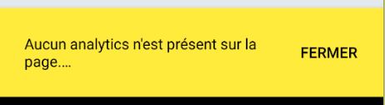
Analytics
Concerne tous les composants réalisant une action (navigation, mise à jour de page, …) ou affichage d’une page
Utilisé pour gérer les Google Analytics (stats de navigation)
Sont désormais obligatoires sur toutes les pages et onglets
<spid:FormPage.Analytics> <spid:Analytic Name="screen" Type="GA"> <spid:AnalyticParam Key="screen_name" Value="Bourse - Recherche" /> <spid:AnalyticParam Key="space" Value="Bourse" /> <spid:AnalyticParam Key="subspace" Value="Autocompletion" /> </spid:Analytic> </spid:FormPage.Analytics> | <spid:FormPage.Buttons> <spid:FormAction Command="GoRechercher" Type="Submit" Icon="ic_search"> <spid:FormAction.CommandAnalytics> <spid:Analytic Name="Action" Type="GA"> <spid:AnalyticParam Key="category" Value="Navigation" /> <spid:AnalyticParam Key="action" Value="Clic" /> <spid:AnalyticParam Key="label" Value="PlusDeResultats" /> <spid:AnalyticParam Key="space" Value="Bourse" /> <spid:AnalyticParam Key="subspace" Value="Autocompletion" /> </spid:Analytic> </spid:FormAction.CommandAnalytics> <spid:FormAction.Title> RECHERCHER </spid:FormAction.Title> </spid:FormAction> </spid:FormPage.Buttons>

Slide 28
03
Points d’attentions

Slide 29
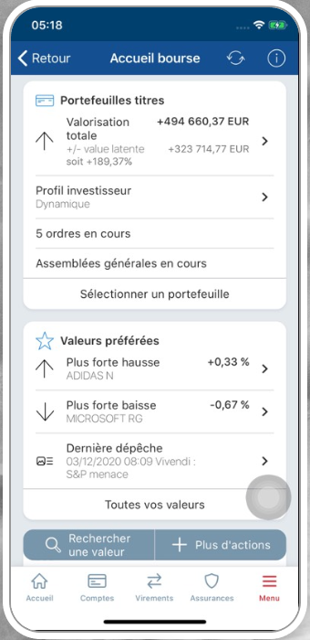
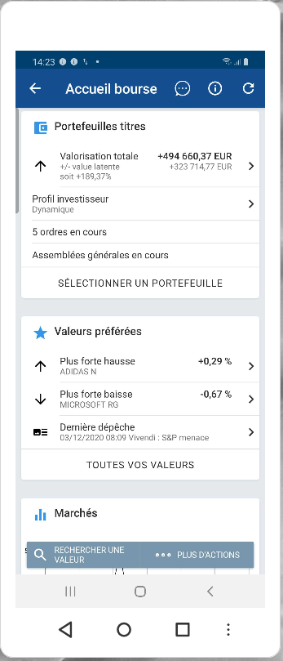
Android et IOS
Même code mais pas forcément le même rendu
Toujours se méfier de IOS
Prévoir une phase de test en recette

Slide 30

Les composants
<spid:DetailPage.StickyHeader>
Des attentes précises
spid:ExtendedItem (attribut Amount)
Listes d’icône spécifique (Icone SPID)
Peuvent différer (voir absent entre IOS et Android)
Attribut « Icon » : affiché à gauche
Attribut « IconUrl » : affiché à droite
Composant type « Sticky »
Toujours affiché sur la page même en scrollant
StickyHeader / StickyFooter
Les boutons peuvent différer selon le type de page utilisés
Certains fonctionnent en mode soumission, d’autres non

Slide 31
Navigation
Contexte de navigation
HistoryAction
Root: ecrase toute la pile et rajoute la page courante
Add: ajoute un page à la pile
Replace: remplace l’emplacement courant de la pile par la nouvelle page
HistoryPageName : Nom de la page courante
HistoryFlowId : Identifiant de la modale
Navigation Modale
Une page modale est une page qui s’ouvre au dessus de la page actuelle. Elle représente un processus entier et peut être interrompu rapidement.
A utiliser de préférence dans les cas suivants
- Activité de transaction - Fin de navigation/Impasse

Slide 32

Navigation
Contexte de navigation
ISpidResponseContext (import MEF)
ISpidHistoryHelper (import MEF)
Conseil:
Gérer l’historique de navigation grâce à SpidContext.HistoryPreviousPageName
Vous devrez déclarer tous les noms des pages via SpidContext.HistoryPageName

Slide 33
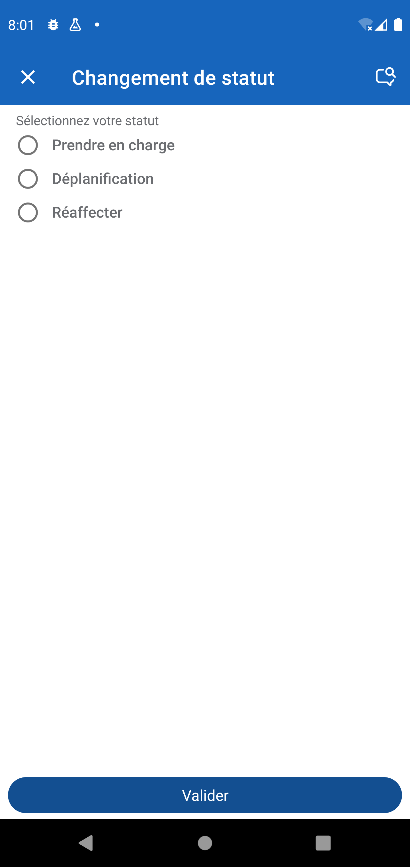
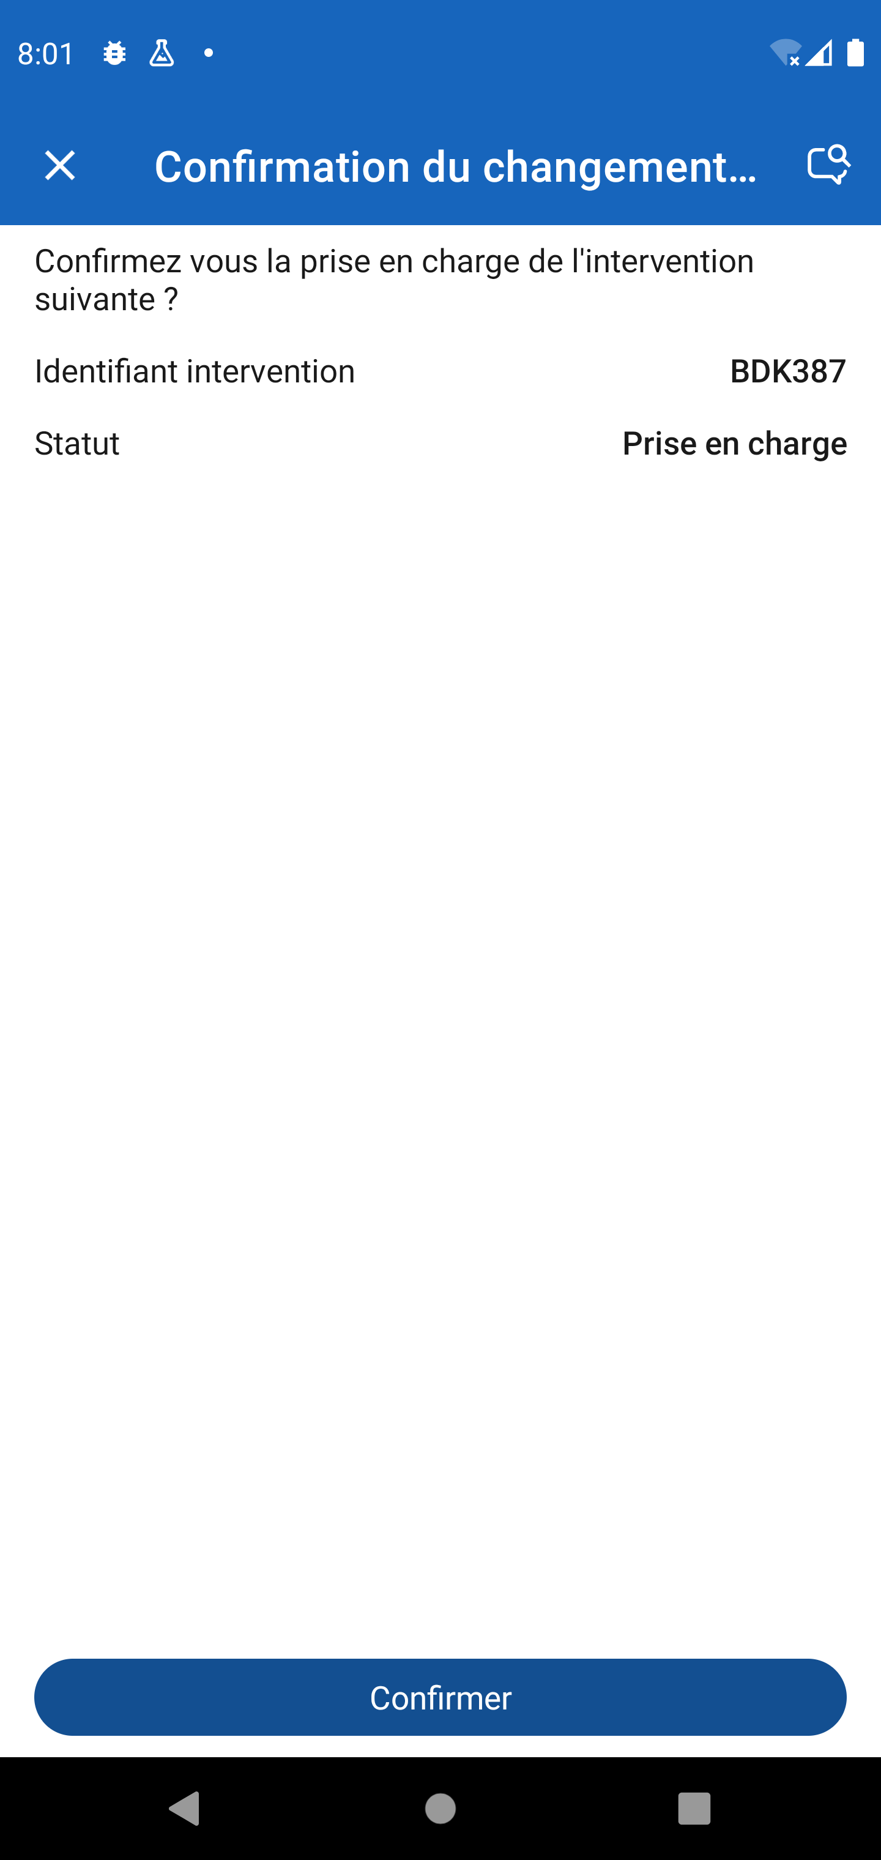
Navigation
Ex: activité de transaction en modale
Utilisation de plusieurs HistoryflowId
De préférence les page d’une même modale ont également le même HistoryPageName
/// <summary> ///Méthode pour gestion de l'historique d'opération SPID /// </summary> public void SetSpidHistory(ISpidResponseContext SpidContext) { SpidContext.HistoryPageName = "SaisieOrdre"; SpidContext.HistoryFlowId = Keys["CodVal"]; }
Notes:
Montrer le fonctionnement de GIDMOBILE avec le changement de statut

Slide 34
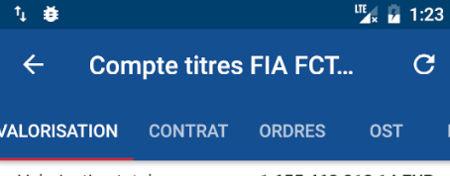
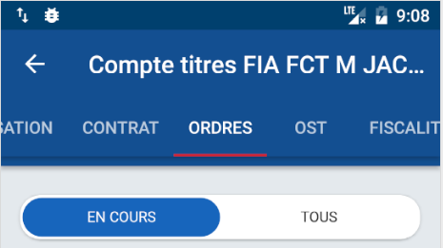
Pages à onglets
Une page à onglet contient tout le code de ses onglets
Lourd si beaucoup d’onglets
Difficile d’entretien
Préféré l’utilisation des LinkTab
Possibilité de faire des onglets dans des onglets (mais à éviter si possible)
Contrôle des données sur onglet de saisie impossible pour le moment
2 affichages possible pour la sélection d’onglets
Ajout (même si vide) d’un objet <spid:TabsListPage.Header>

Slide 35
04
Outils

Slide 36
Outils de référence
ERGO
Exemple d’utilisation (avec visu) des différents composants SPID de base
DDOC
Documentation technique de la bibliothèque SPID
Pulse Secure
Permet de tester sur téléphone perso
Faire la demande
Installer l’application VPN Pulse Secure

Slide 37
05
En bref

Slide 38
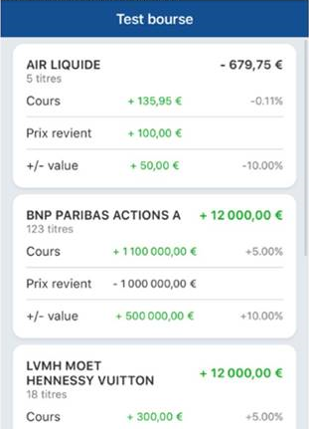
A quoi s’attendre?
Technologie jeune ->évolutions assez régulières
S’adapter selon le besoin
Détournement de composant
Connaître les normes spécifiques
ex: possibilité d’utiliser ou non, tel ou tel composant dans un type de page donné
Autonomie & rigueur
Peu d’assistance
Navigation entre pages peut vite devenir compliquée
Si bug détecté, ne pas hésiter à le remonter à services distants

Slide 39
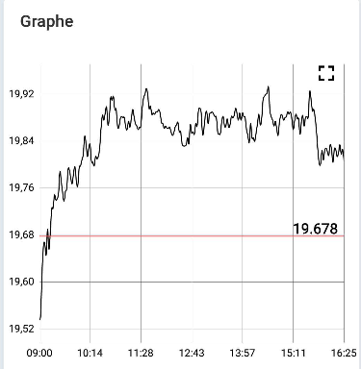

De nouveaux composants à venir (voir déjà là)
Si projet dépendant d’un nouveau composant prévoir un long délai de livraison et/ou déploiement

Slide 40



Questions?

Slide 41
Merci.

Slide 42
Documentation & Assistance
Vous trouverez ci-dessous des liens utiles vous permettant de vous familiariser davantage avec SPID et d’en savoir plus
Point d’entrée au développement SPID (support stagiaires EID): Voir lien PIXIS
Composants XAML SPID: Voir lien DDOC
Guide de configuration du poste pour le développement SPID: Voir lien
Demande de virtualisation et installation kit émulateur: Voir lien PIXIS
Equipe services distant (5710): EIDP5710 APPS MOBILES eidp5710@e-i.com
Equipe devbooster (Y510): EIDPY510 DEVBOOSTER eidpy510@e-i.com

Slide 43
06
Tutoriel

Slide 44
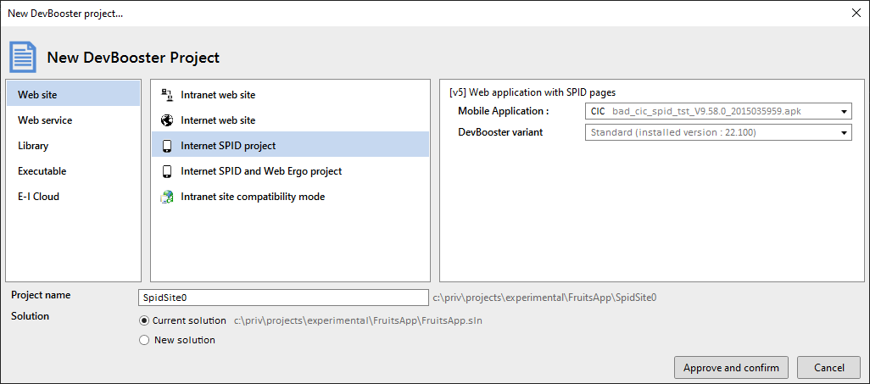
Initialisation
Création d’un nouveau projet Devbooster de type Internet SPID project
Spécifier l’application appelante
Spécifier la version du moteur SPID (privilégier le dernier moteur

Slide 45
Configuration et lancement
L’application appelante se sert d’un lien pour interroger notre instance qui est lancée dans IISexpress
Il existe actuellement deux façons de faire pour tester et débuguer une application
Lancement directe via l’émulateur (Voir lien)
Interrogation du serveur via une application et un lien (on va se concentrer ici sur cette façon de faire)

Slide 46
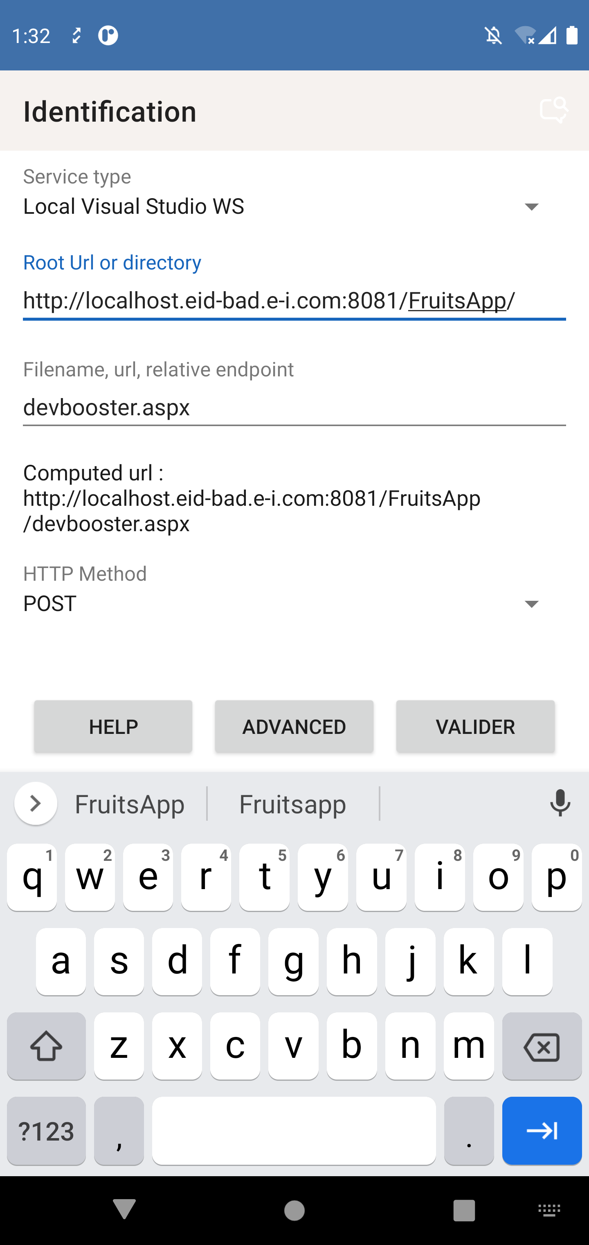
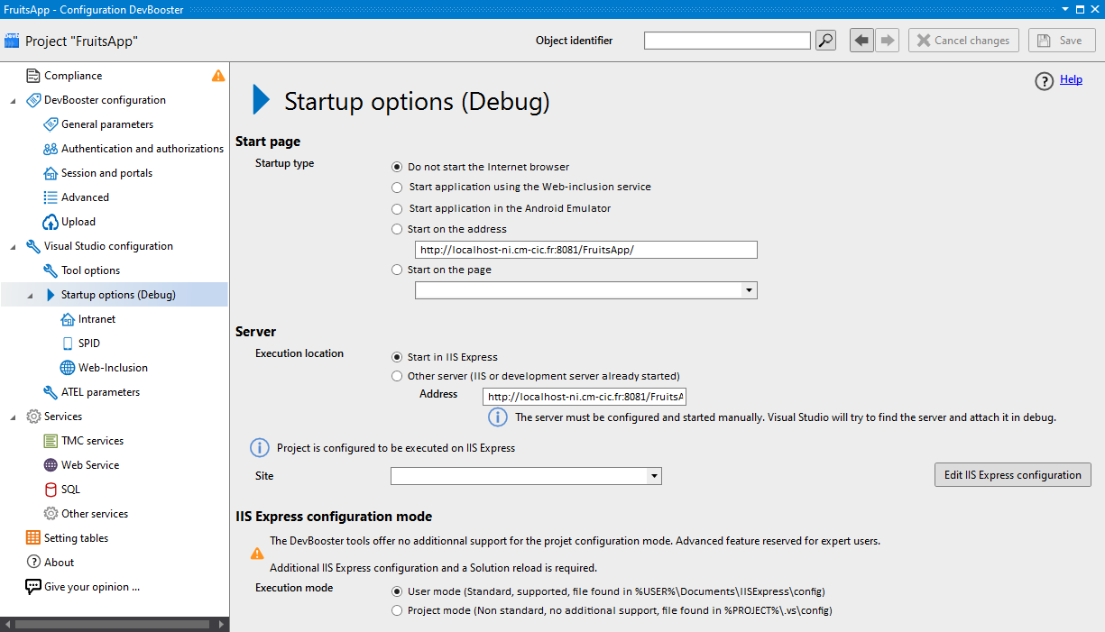
Configuration et lancement

Slide 47
Configuration et lancement
Il n’est pas nécessaire de lancer la solution dans VS pour tester
S’assurer en revanche du lancement du serveur IISexpress
Par contre, il est obligatoire de lancer la solution si vous souhaitez débuguer l’application (déclencher les points d’arrêts)

Slide 48
07
Bonus / Pour aller plus loin

